Slide 1
ISLANDSKI OBRAZOVNI SUSTAV
Mirjana Mihalec, prof. engleskog jezika
OŠ “Đuro Ester” Koprivnica
ERASMUS+ PROJEKT
“Going the Extra Mile”

Slide 2
REYKJAVIK 22.4. – 28.4.2018.

Slide 3
«Structured Educational Visit to Schools & Training Seminar in Iceland»

Slide 4
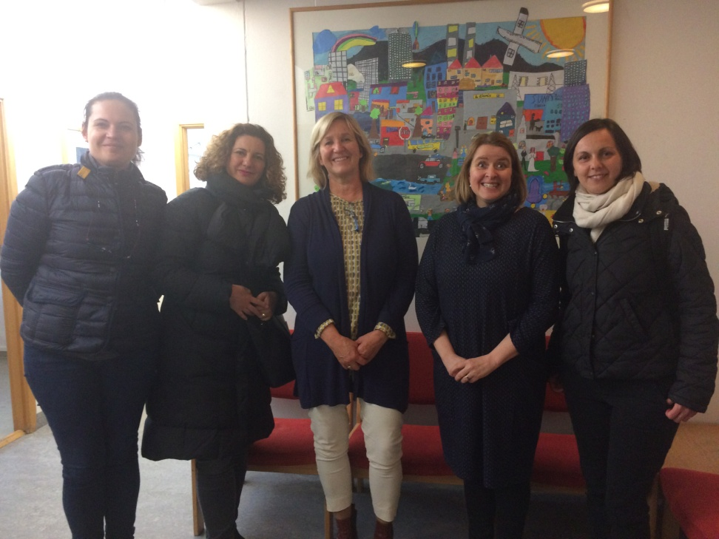
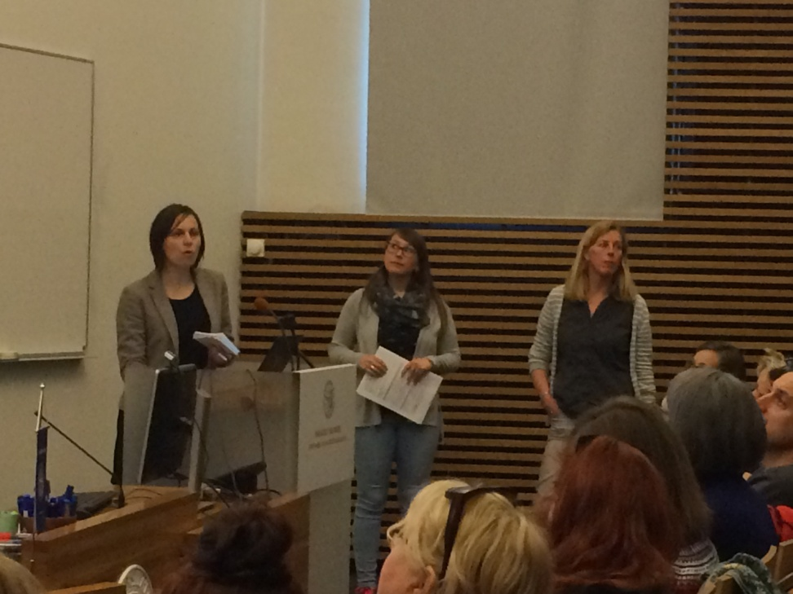

Slide 5
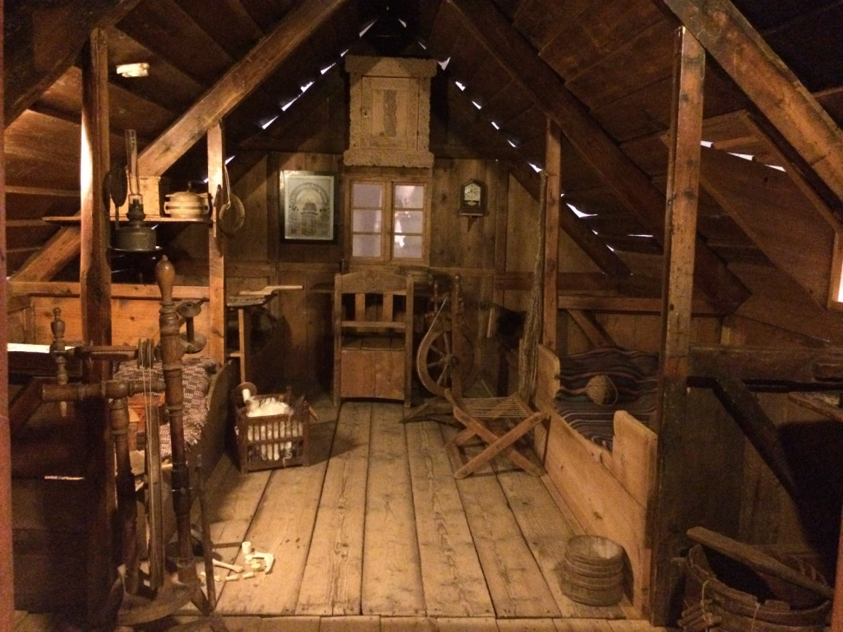
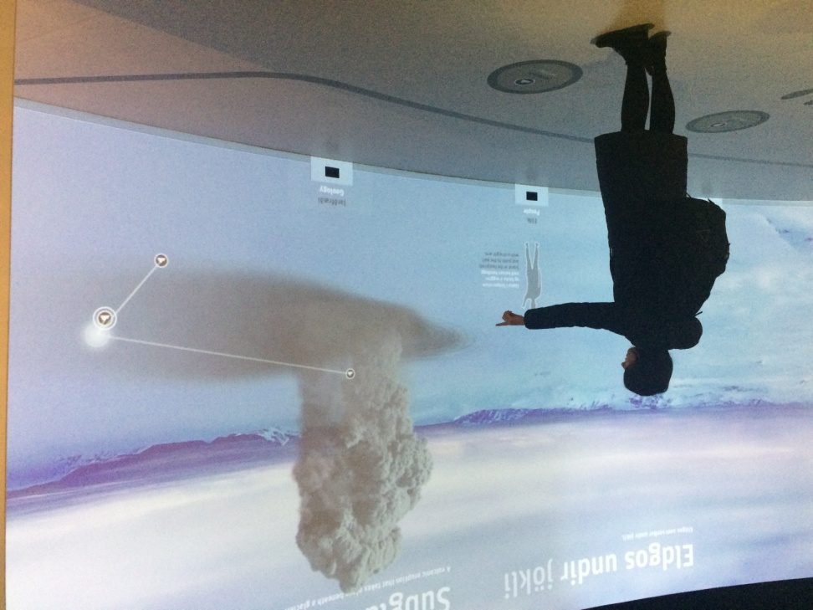
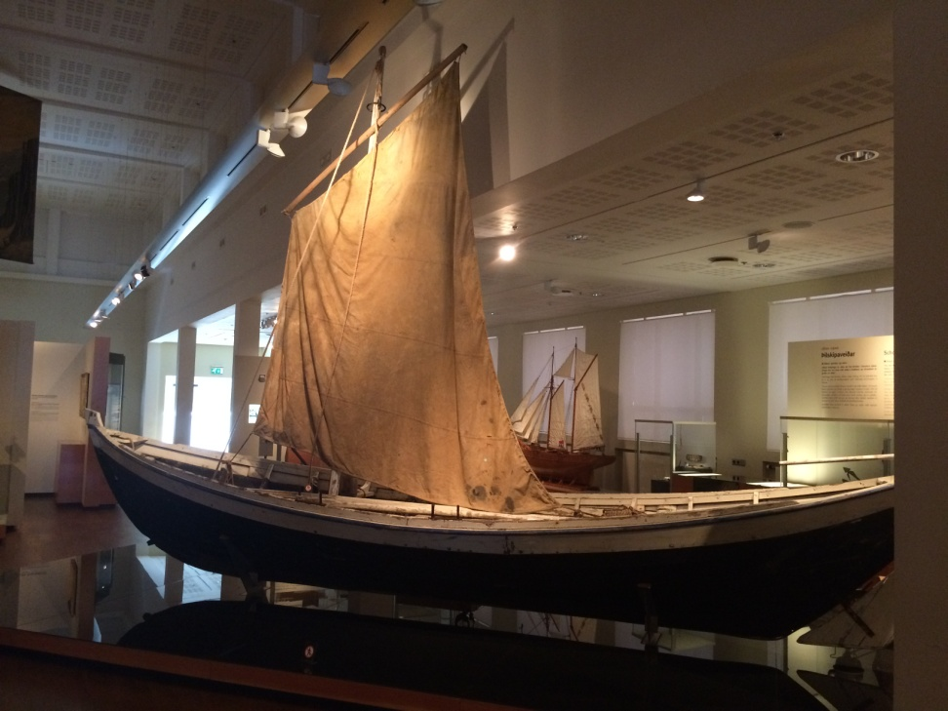

Slide 6
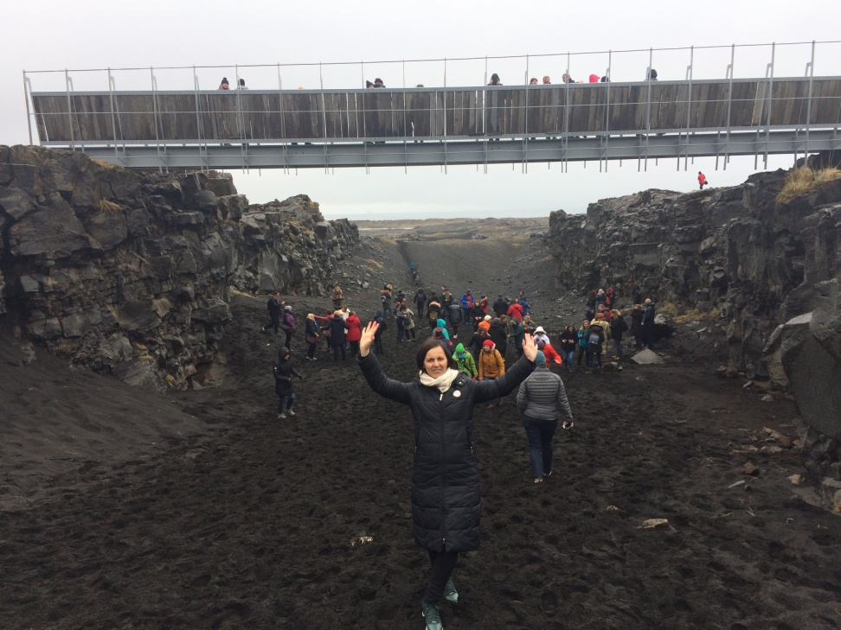
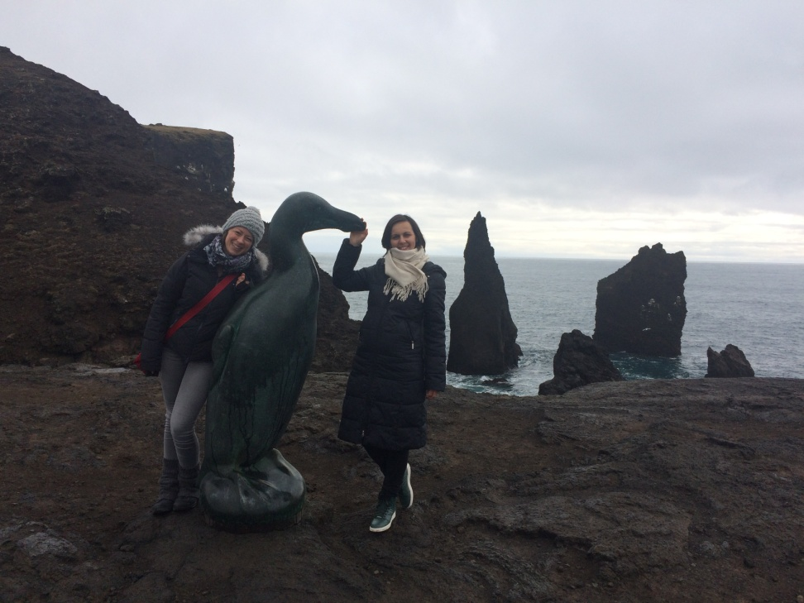

Slide 7
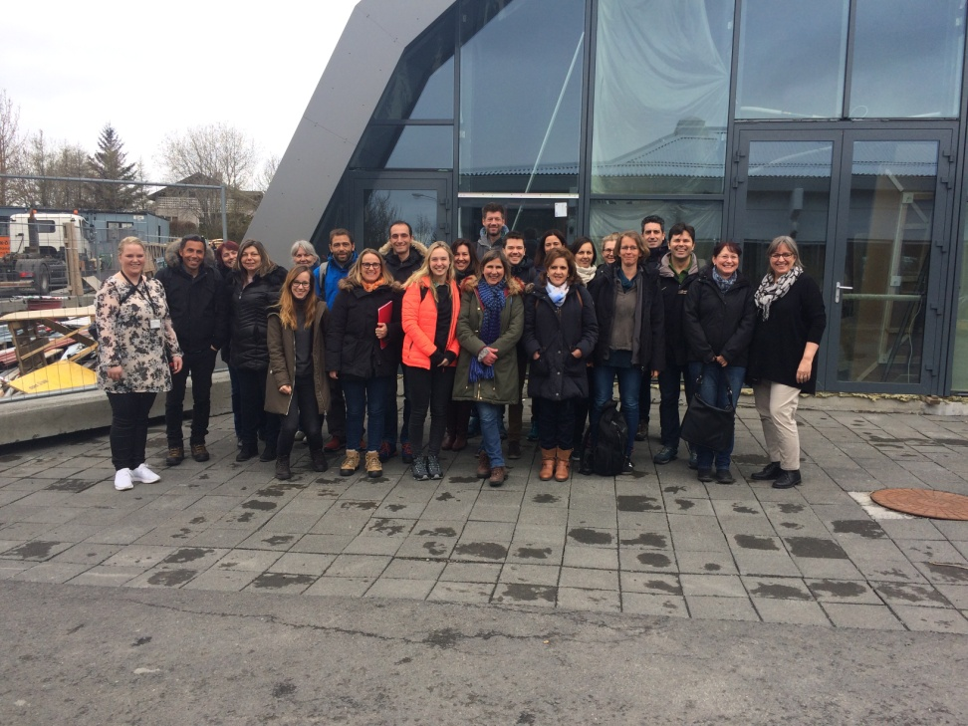

Slide 8
STRUKTURA OBRAZOVNOG SUSTAVA
VRTIĆ | OBAVEZNA ŠKOLA (osnovna i niža srednja škola) 180 radnih dana 2 polugodišta | VIŠA SREDNJA (gimnazija, srednja, obrtnička) | VISOKO OBRAZOVANJE
2. – 5. godina | 6. – 16. godina | 16. – 20. godina | od 20. godina
 | – 7. razred jedan nastavnik iz svih predmeta (osim glazbenog, likovnog i tjelesnog)
 | 8. – 10. razred različiti nastavnici iz svih predmeta

Slide 9
Osnovni principi rada u školama na Islandu
pismenost (99 %)
održivost
zdravi način života
kreativnost
demokracija
poštivanje ljudskih prava
jednakost

Slide 10
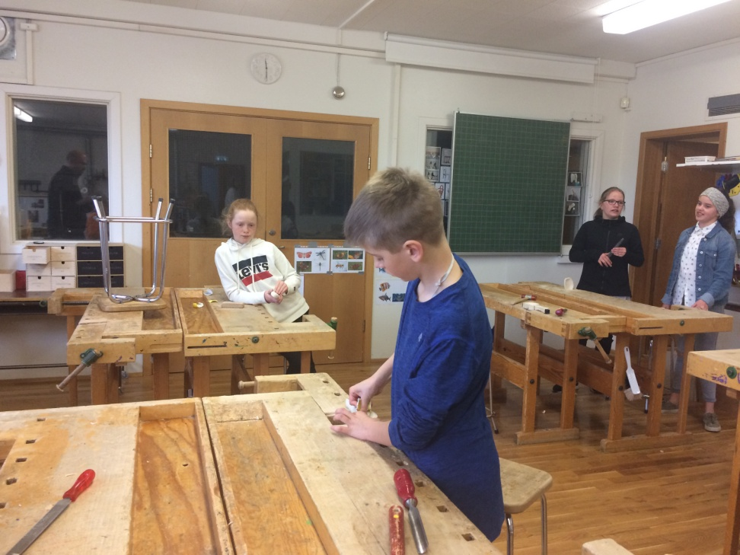
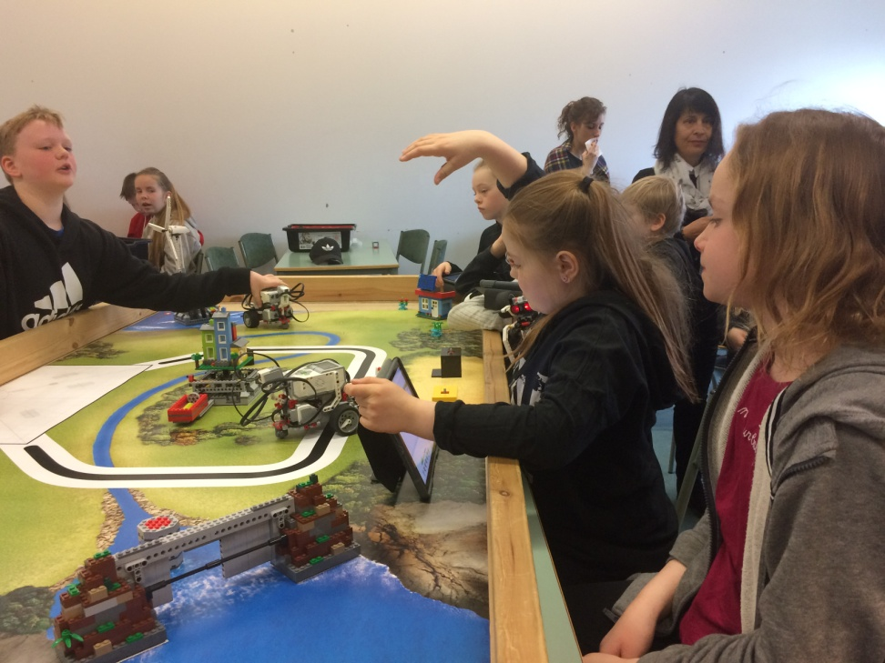
HANDMADE – HOMEMADE -HEADMADE

Slide 11
ŠKOLA
velika autonomija škola
sustav usmjeren na učenika
poštuju se potrebe svakog učenika
potiče se samostalnost i odgovornost u radu
iskustveno i istraživačko učenje
vrednovanje vještina
učionice kao dnevni boravak (tepisi, sofe, fotelje )
snažna potpora roditelja
nema inspekcije

Slide 12
NASTAVNICI
norma učitelja = 26 sati tjedno (osim kod učitelja s više godina staža)
ravnatelji rade u nastavi (u školama s manje od 100 učenika)
najveći broj učenika u razredu = 25
1 školski sat = 40 min
pisanje priprema za nastavu nije obavezno (samo godišnji plan)
mogu prilagođavati program i način rada potrebama svojih učenika
obavezno jednom tjedno informirati roditelje putem e-pošte ili Facebook grupe za roditelje
dežurstva učitelja nisu obavezna i plaćaju se
veće razrede mogu poučavati 2 nastavnika

Slide 13
UČENICI
8:30 – 13:40 RN
8:30 – 14:20 PN
9:50 – 10:10 – svi učenici izlaze u školsko dvorište
11:30 – 12:20 – pauza za ručak
nema zvona
ocjene od A do D
1. – 3. razred - nema ocjena
ocjenjivanje - u 4. razredu (ali ne iz svih predmeta)
ocjena = standardizirani testovi + radna bilježnica (usmeno provjeravanje samo iz jezika)
učenici bosi u svim školama
učenici nastavnike oslovljavaju imenom (poštovanje)
zadaća – 1 tjedno
udžbenici besplatni (ostaju u školi)

Slide 14
PREDMETI
4. razred
7 .RAZRED
ISLANDSKI
KNJIŽEVNOST
PRIRODNE ZNANOSTI
GLAZBENI
LIKOVNI
TJELESNI
ENGLESKI
KUHANJE I ŠIVANJE
YOGA
ISLANDSKI
KNJIŽEVNOST
DANSKI
ENGLESKI
MATEMATIKA
PRIRODNE ZNANOSTI
DRUŠTVENE ZNANOSTI
TJELESNI
LIKOVNI
GLAZBENI
DOMAĆINSTVO (KUHANJE I ŠIVANJE)
TEHNIČKI (OBRADA DRVA)

Slide 15
MELASKOLI
jedna od najstarijih škola na Islandu
630 učenika, 26 nacionalnosti, 60 nastavnika, 2, pedagoga, 1 psiholog, 1 logoped, 2 asistenta za učenike s autizmom
“Dopuštamo djeci da ostanu djeca što je duže moguće.”

Slide 16
HAALEITISSKOLI
510 učenika, 20 nacionalnosti, 65 nastavnika, 2 pedagoga, 1 socijalni pedagog, 1 psiholog, 1 logoped, 7 asistenata
poseban odjel za djecu s poremećajima iz spektra autizma
projektni rad – 4 tjedna u zimi
joga, meditacija, ples, drama – izborni predmeti

